Slide 1

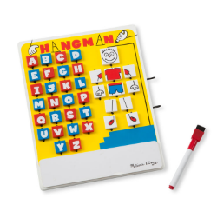
Juego del Ahorcado
(Ecuador Edition)
Presentado por: ECUADORIAN ARTS
Estudio de desarrollo de videojuegos • Quito – Ecuador

Slide 2



¿Quiénes somos?
ECUADORIAN ARTS
Somos un estudio de desarrollo de videojuegos creado en la ciudad de Quito. Nacimos después de la pandemia como una iniciativa individual.
Actualmente, nuestro equipo está conformado por hasta 10 desarrolladores apasionados, enfocados en crear experiencias digitales que resalten nuestra identidad.

Slide 3

Contexto de la Desarrolladora
El estudio surge con el objetivo principal de combinar entretenimiento, programación y cultura local.
Creemos que los videojuegos son un medio poderoso para la educación. Por ello, nuestros juegos rescatan elementos del folklore ecuatoriano y promueven el aprendizaje de una manera divertida e interactiva.

Slide 4
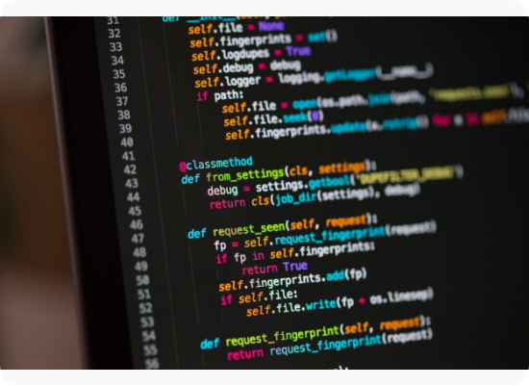
Objetivo del Juego
Lógica y Diversión
El objetivo es desarrollar un videojuego interactivo utilizando el lenguaje Python.
El jugador deberá adivinar palabras ocultas letra por letra antes de quedarse sin intentos.
Este proyecto busca reforzar la lógica de programación básica mientras el usuario aprende sobre nuestra cultura.

Slide 5
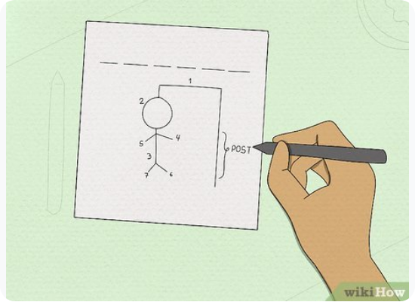
Contexto del Juego
Clásico Renovado: El juego del ahorcado fue elegido por ser un clásico que ofrece diversión instantánea y un reto mental accesible.
Identidad Nacional: Las palabras a adivinar no son aleatorias; pertenecen a la rica cultura y folklore ecuatoriano, añadiendo una capa educativa.

Slide 6








Funcionalidades Principales
Selección Aleatoria
Tablero Visual
7 Intentos
Validación
Interfaz de texto que muestra el progreso y las partes del "ahorcado".
Un sistema de vidas limitado que aumenta la tensión del juego.
Control de entradas repetidas y mensajes claros de victoria o derrota.
El sistema elige palabras al azar de una lista cultural predefinida.

Slide 7



¿Cómo ejecutar el programa?
Descargar
Terminal
Ejecutar
Descargar el repositorio con el código fuente desde GitHub.
Abrir la terminal o consola de comandos en la carpeta del proyecto.
Escribir el comando python ahorcado.py para iniciar.

Slide 8
Partes Importantes del Código
Funciones Clave
obtener_palabra(): Lógica para seleccionar el término a adivinar.
Estructuras Lógicas
El código hace uso extensivo de:
•
Bucles (While/For): Para mantener el juego activo hasta ganar o perder.
mostrar_tablero(): Renderiza el estado actual del juego en consola.
•
Condicionales (If/Else): Para verificar si la letra ingresada es correcta.
•
Manejo de Cadenas: Para actualizar la palabra oculta.
jugar_ahorcado(): Bucle principal que controla el flujo del juego.

Slide 9

¡Gracias!
ECUADORIAN ARTS presenta un juego educativo que combina programación, creatividad y cultura.
¿Preguntas?

Slide 10






Image Sources
https://www.melissaanddoug.com/cdn/shop/products/Flip-to-Win-Hangman-002095-1-Pieces-Out.jpg?v=1670014644&width=750
Source: www.melissaanddoug.com
https://design-milk.com/images/2022/06/King-Gaming-Company-Studio-Stockholm-Marset-1.jpg
Source: design-milk.com
https://i.etsystatic.com/51892067/r/il/e94d9f/6150568694/il_570xN.6150568694_w6gf.jpg
Source: www.etsy.com
https://images.squarespace-cdn.com/content/v1/683f14b8a3f7d209c4d155ad/1749829880134-RAFJMVYUDI27A1F2L9J7/unsplash-image-ieic5Tq8YMk.jpg
Source: www.valormill.dev
https://www.wikihow.com/images/thumb/d/da/Play-Hangman-Step-6-Version-4.jpg/v4-460px-Play-Hangman-Step-6-Version-4.jpg
Source: www.wikihow.com
https://media.istockphoto.com/id/2171674411/video/8bit-game-style-confetti-falling-animation.jpg?s=640x640&k=20&c=E3phriwx3BonDnH6Ve9Hr-4NwBKP-Zst6syMdoEjT3g=
Source: www.istockphoto.com

